Slide 1
OPERASI LINKED LIST (Senarai Berantai)
Pertemuan 6

Slide 2
OPERASI PADA LINKED LIST
Menghapus Simpul
Menghapus Simpul Depan
Langkah-langkah penghapusan simpul dengan dapat dilakukan dengan cara sebagai berikut:
Buat suatu pointer misalnya pointer hapus untuk menunjuk simpul yang akan dihapus dan L untuk menunjuk Linked List.
Simpul pertama ditunjuk oleh pointer hapus (Hapus = L).
Pointer L digerakkan satu simpul berikutnya (L = L->Next).
Putuskan simpul pertama dari L (Hapus->Next = NULL).

Slide 3
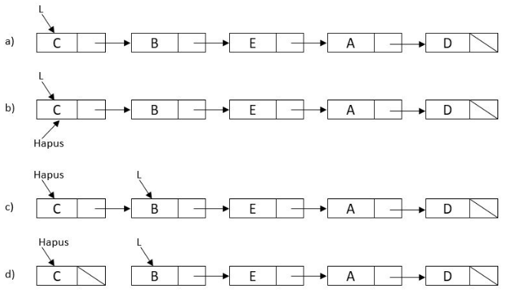


Slide 4
Menghapus Simpul Depan
Langkah-langkah penghapusan simpul belakang dapat dilakukan sebagai berikut :
Letakkan pointer bantu pada simpul pertama (Bantu = L).
Gerakkan pointer bantu hingga pada satu simpul sebelum siimpul terakhir (while(Bantu->Next->Next != NULL) Bantu=Bantu->Next;).
Simpul terakhir ditunjuk oleh pointer hapus (Hapus = Bantu->Next).
Putuskan simpul terakhir dari L (Bantu->Next = NULL).

Slide 5
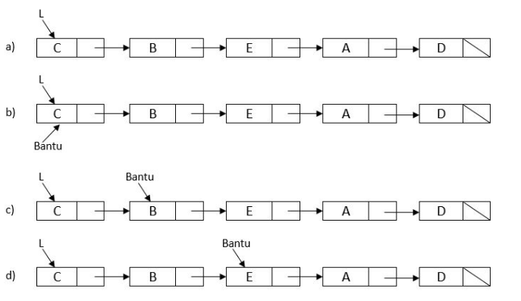


Slide 6
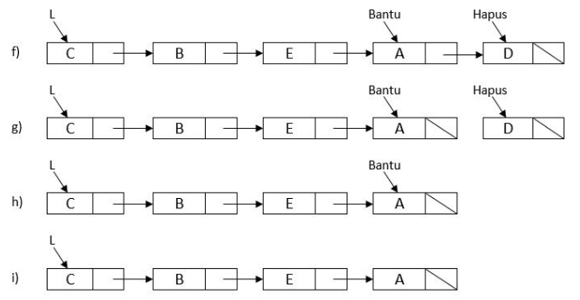

Slide 7
Menghapus Simpul Tengah
Langkah-langkah penghapusan simpul tengah dapat dilakukan sebagai berikut :
Letakkan pointer bantu pada simpul pertama (Bantu=L).
Gerakkan pointer bantu hingga satu simpul sebelum simpul yang akan dihapus (while(Bantu->Next->Isi != “info”) Bantu=Bantu->Next;)
Letakkan pointer hapus pada simpul yang akan dihapus (Hapus = Bantu->Next).
Pointer bantu menunjuk simpul setelah simpul yang ditunjuk oleh hapus (Bantu->Next=Hapus->Next atau Bantu->Next = Bantu->Next->Next).
Putuskan simpul yang ditunjuk hapus dari Linked List (Hapus->Next = NULL).

Slide 8
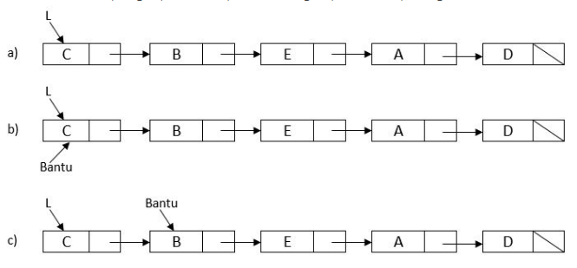
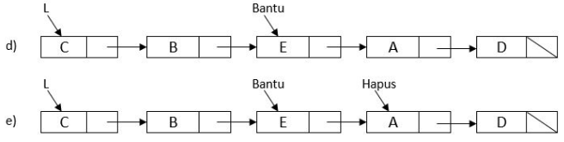

Slide 9
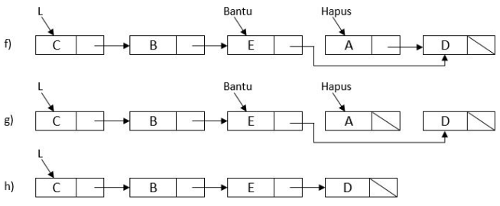

Slide 10
Mencetak Isi Simpul
Nilai masing-masing simpul dapat dicetak mulai dari isi simpul pertama atau simpul depan hingga simpul belakang
void tampil(){
TNode *bantu;
bantu = head;
if(isEmpty()==0){
while(bantu!=NULL){
cout<<bantu->data<<" ";
bantu=bantu->next;
}
printf(“\n”);
} else printf(“Masih kosong\n“);

